Slide 1
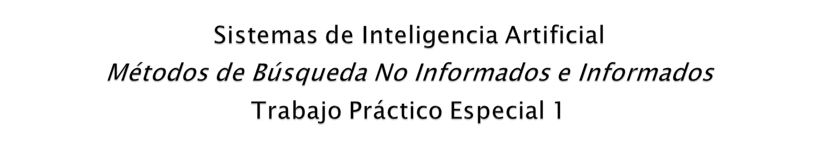
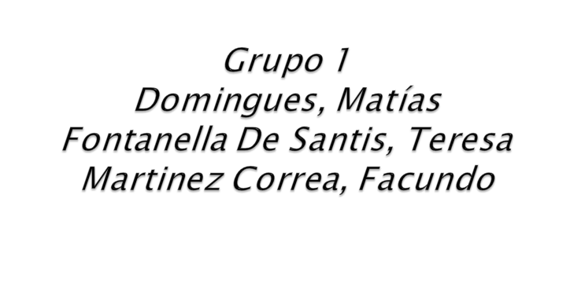
1er cuatrimestre 2014

Slide 2

Crear un Sistema de Producción
para resolver el juego Deep Trip.
Fue provisto un motor
de inferencia reducido programado en Java,
al cual se le hicieron las modificaciones necesarias.

Slide 3

Consiste en un tablero de c columnas y f filas, lleno de fichas de distintos colores. La finalidad es dejar el tablero vacío. Cada vez que se encuentran clusters de tres o más fichas del mismo color, éstos desaparecen y las fichas de más arriba caen. Solamente se puede rotar cualquiera de las filas n lugares.

Slide 4

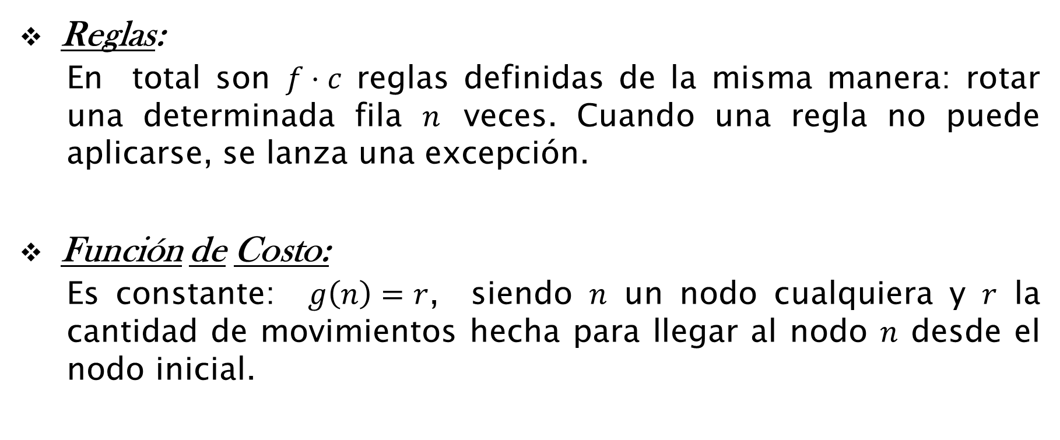

Slide 5

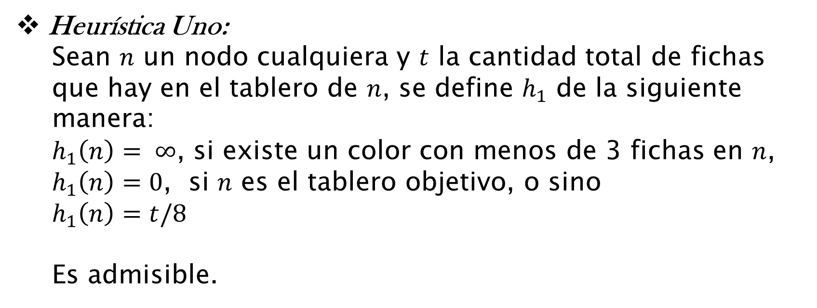

Slide 6
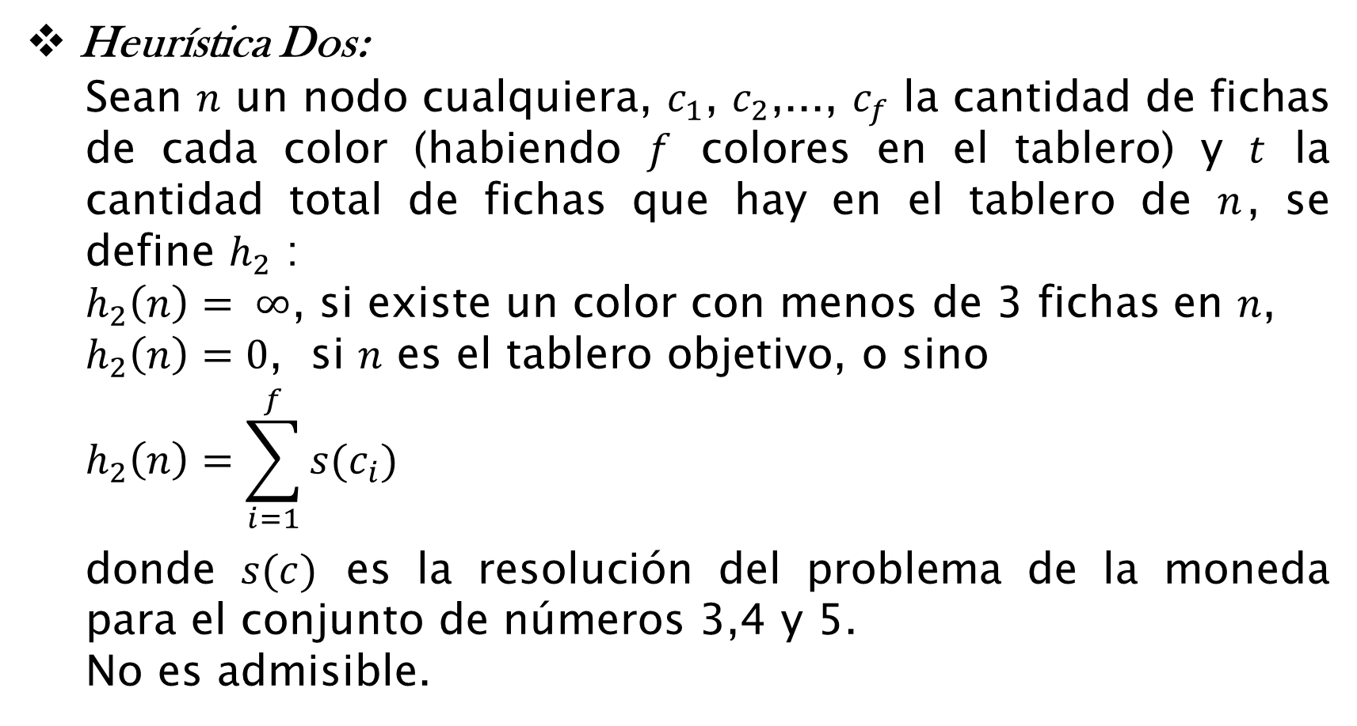

Slide 7
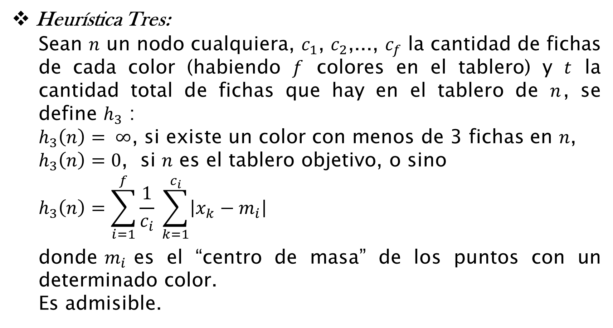

Slide 8

El algoritmo DFS es aquel que tarda más en encontrar una respuesta, independientemente de que el tablero tenga o no solución.
El algoritmo BFS es mucho más rápido que el anterior (e incluso, a veces, más aún que los algoritmos informados). No obstante, este algoritmo requiere mucha cantidad de memoria.
El algoritmo IDDFS, es rápido como BFS si el tablero tiene solución, pero es más lento que DFS si no tiene solución.

Slide 9
Comparando los algoritmos A* y Greedy entre sí, ambos son más o igual de eficientes que los desinformados. Sin embargo, A* tiende a ser más eficiente y rápido sin importar el tipo de tablero. En ciertos casos, los resultados hechos con Greedy tendían a valores mucho más altos que A*.
Con respecto a las heurísticas, cualquiera de las tres es útil, aunque las heurísticas 2 y 3 tienden a ser más precisas que la heurística 1. Sin embargo, las heurísticas 1 y 2 son más fáciles de calcular que la 3, y eso hace que el tiempo de procesamiento por nodo sea menor.

